Slide 1
পরিচিতি
মোঃ মনজুরুল ইসলাম
সহকারী শিক্ষক
আন্ধারীঝাড় এ এম এ উচ্চ বিদ্যালয়
কুড়িগ্রাম।

Slide 2
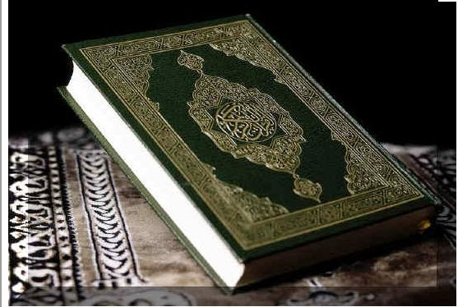
ছবিটি ভালোভাবে লক্ষ কর

Slide 3
আজকের পাঠ

Slide 4
শিখনফল
এ পাঠ শেষে শিক্ষার্থীরা-
কুরআনের পরিচয় বলতে পারবে।
কুরআন অবতরণের প্রেক্ষাপট বর্ণনা করতে পারবে।
আল কুরআন সংরক্ষণের দায়িত্ব ও ইতিহাস বর্ণনা করতে পারবে।

Slide 5
আল কুরআনের পরিচয়
আল্লাহ তায়ালা মুহাম্মদ (সাঃ) এর উপর সুদীর্ঘ ২৩ বছরে এটি নাযিল করেন।

Slide 6
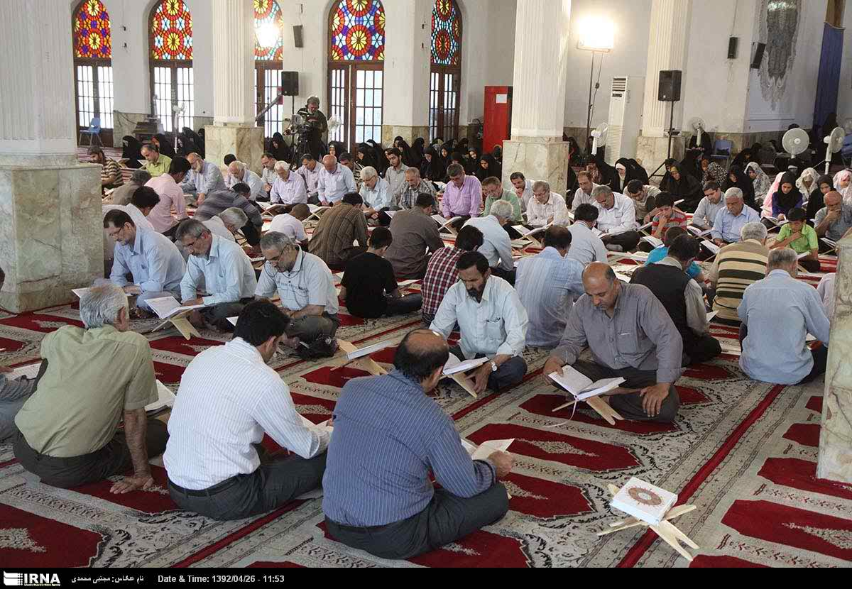
আল কুরআনের বৈশিষ্ট্য
সর্বকালের সকল মানুষের হেদায়াতের উৎস।

Slide 7
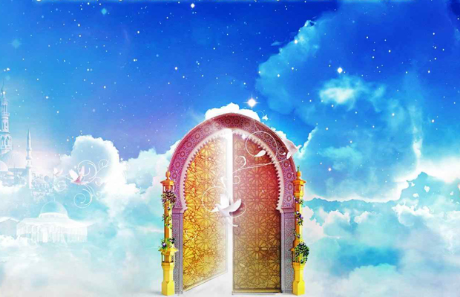
আল কুরআনের বৈশিষ্ট্য
আখিরাতে চিরশান্তির জান্নাত লাভ করবে।

Slide 8
আল কুরআনের বৈশিষ্ট্য
আখিরাতে চিরশান্তির জান্নাত লাভ করবে।

Slide 9
একক কাজ
আল কুরআন এর 2টি বৈশিষ্ট্য লেখ।

Slide 10
কুরআন অবতরণ
২৩ বছরে, মুহাম্মদ (সাঃ) এর উপর।

Slide 11
কুরআন অবতরণ
মহানবী (সাঃ) ছিলেন সর্বশেষ ও সর্বশ্রেষ্ঠ নবী।

Slide 12
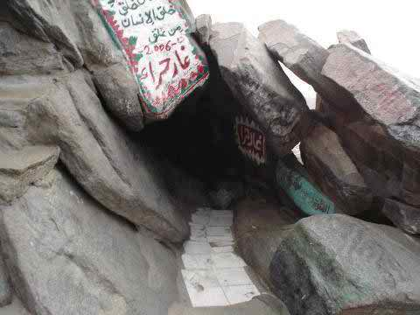
কুরআন অবতরণ
তিনি হেরা গুহায় ধ্যানমগ্ন থাকতেন এবং এখানেই সর্বপ্রথম কুরআনের বাণী নাযিল হয়। তখন তাঁর বয়স ছিল ৪০ বছর।

Slide 13
কুরআন অবতরণ
সুদীর্ঘ ২৩ বছরে আল কুরআন সম্পূর্ণ অবতীর্ণ হয়।

Slide 14
জোড়ায় কাজ
আল কুরআন অবতরণের প্রেক্ষাপট আলোচনা কর।

Slide 15
আল কুরআন সংরক্ষণের দায়িত্ব
এ বিষয়ে আল্লাহপাক বলেন-

Slide 16
আল কুরআন সংরক্ষণ
প্রধান ওহি লেখক সাহাবি ছিলেন-
হযরত যায়েদ ইবনে সাবিত (রাঃ)

Slide 17
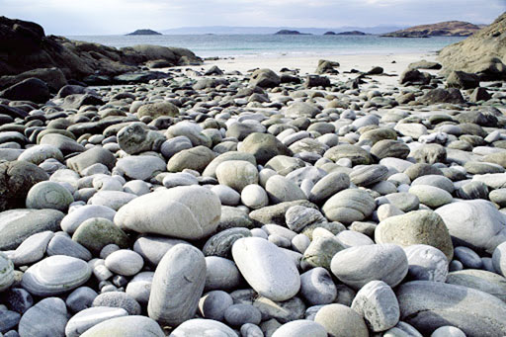
আল কুরআন সংরক্ষণ
ছোট ছোট পাথরে লিখে।

Slide 18
দলীয় কাজ
কুরআন সংকলন সম্পর্কে আলোচনা করে একটি সারসংক্ষেপ লিখ।

Slide 19
মূল্যায়ন
কুরআন কার বাণী?
আমাদের ধর্মগ্রন্থের নাম কী?
সর্বকালের মানুষের জন্য হেদায়াতের উৎস কোনটি?
কুরআন কোন মাসে নাযিল হয়?
কাতিবে ওহি কাকে বলে? তাঁদের সংখ্যা কত?

Slide 20
বাড়ির কাজ
যখন কুরআন নাযিল হয় তখন আজকের ন্যায় কাগজ বা কম্পিউটার ছিল না। এমতাবস্থায় কুরআন সংরক্ষণে নবী করিম (সাঃ) যেসব পদক্ষেপ গ্রহণ করেন তা ব্যাখ্যা কর।

Slide 21
আল্লাহ হাফেজ

